Slide 1


Муниципальное бюджетное дошкольное образовательное учреждение «Детский сад № 10 «Гнездышко»
658210 г. Рубцовск ул. Красная, 60 тел.:4-14-03, 4-01-40 факс: 8 (38557) 4-14-03
ds10rubtsovsk@yandex.ru сайт: www.ds10.educrub.ru
Психолого-педагогическое сопровождение процесса адаптации в ДОУ
Подготовила: воспитатель высшей кв. категории Зайнуллина Р.К.

Slide 2

Цель:
Обеспечить эмоциональное благополучие ребенка в период адаптации к детскому саду в раннем возрасте.
Задачи:
1. Создание для ребенка безопасной, комфортной, разнообразной, предметно развивающей среды.
2. Понимание внутреннего мира ребенка и принятие его таким каким он есть.
3. Формирование эмоционального контакта, доверия детей к воспитателю.

Slide 3
Актуальность
Детский сад – новый период в жизни ребенка. Для него это, прежде всего, первый опыт коллективного общения, новую обстановку незнакомых людей не все дети принимают сразу и без проблем. Общеизвестно, степень адаптации ребенка к детскому саду определяет его физическое и психическое здоровье. Резкая смена нового помещения, новых игрушек, новых людей, новых правил жизни – это эмоциональный и информационный стресс.

Slide 4
Встреча-знакомство
руководство
педагог-психолог
родители
воспитатели
медицинский персонал
специалисты

Slide 5
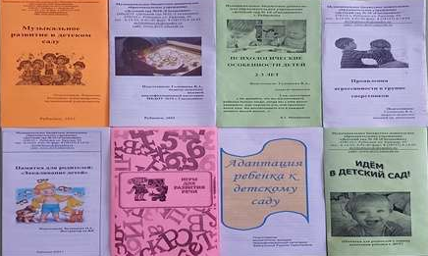
Буклеты

Slide 6

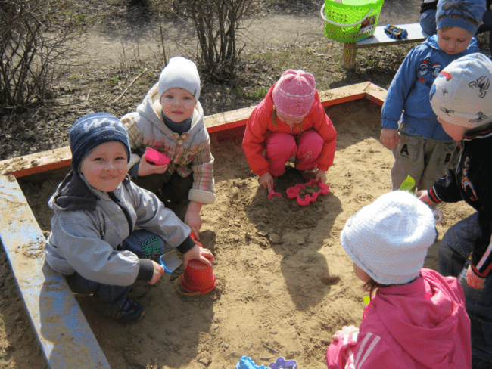
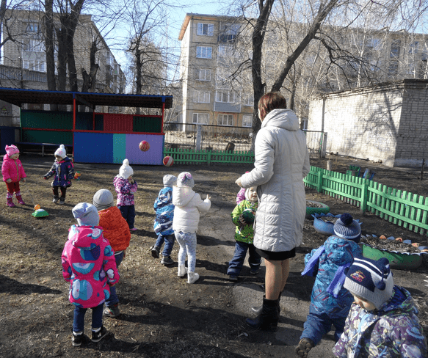
прогулки

Slide 8
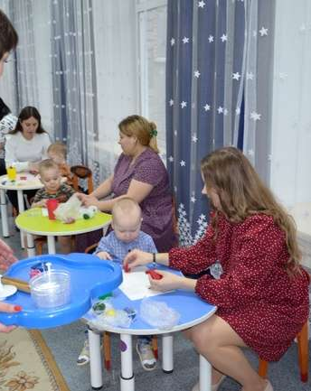
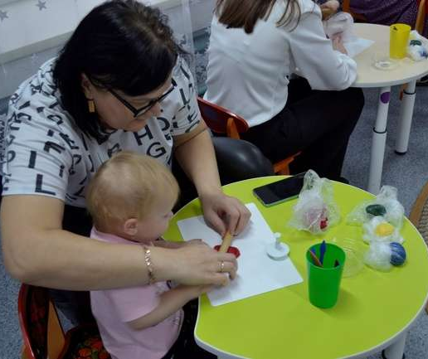
Консультационный пункт «Первые шаги»

Slide 9
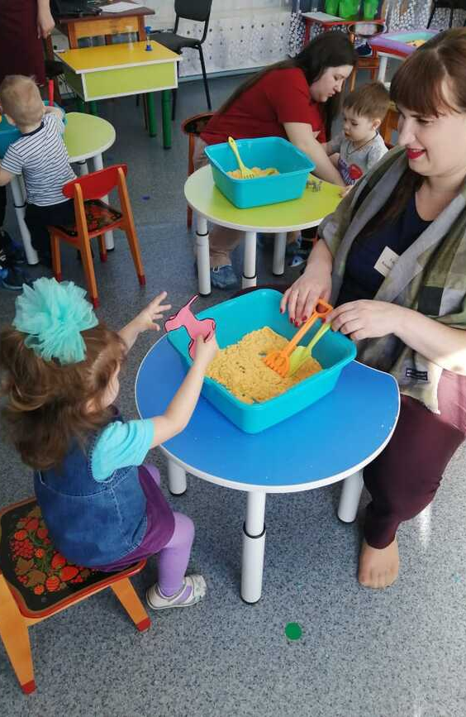
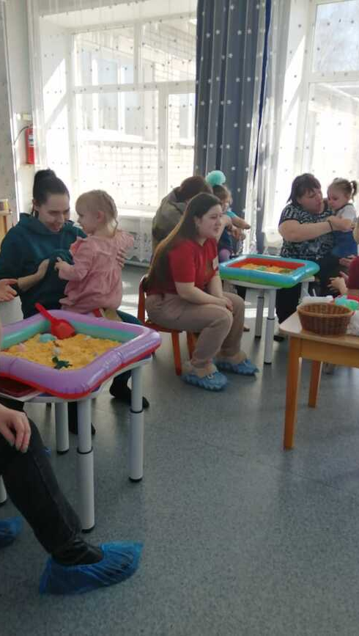
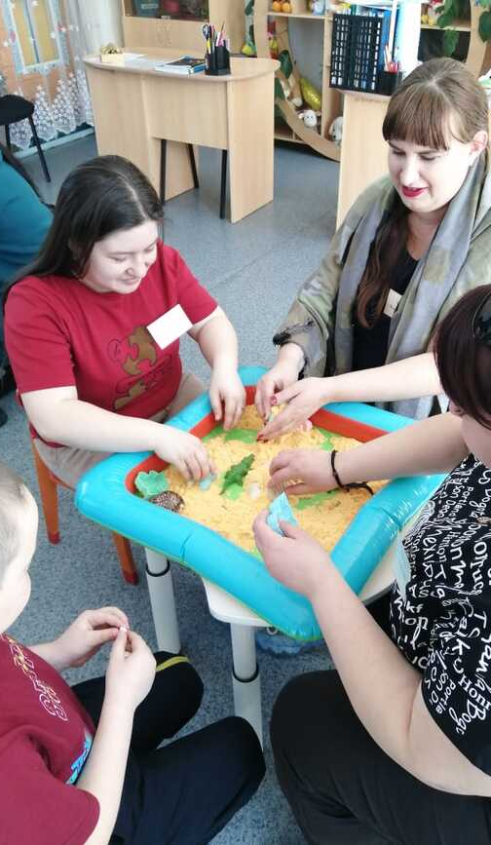

Slide 10
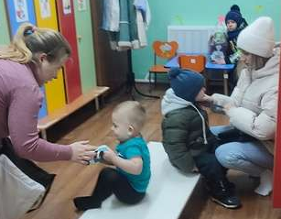
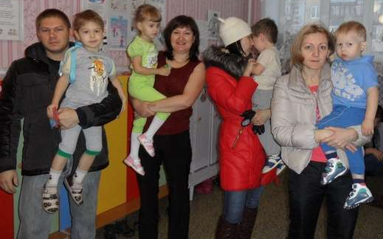
Первый раз в детский сад

Slide 11
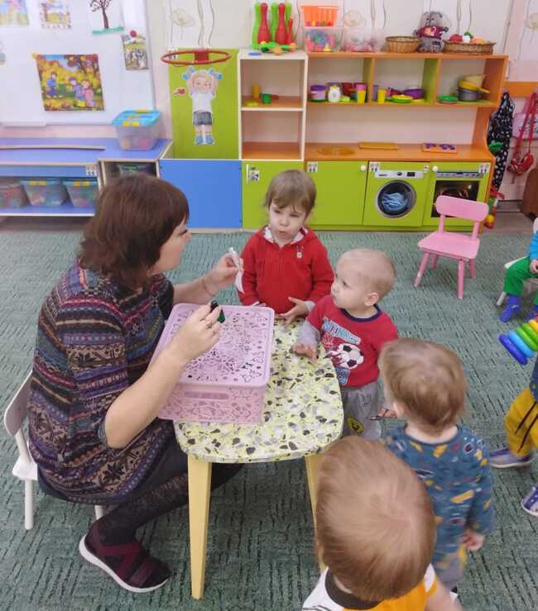
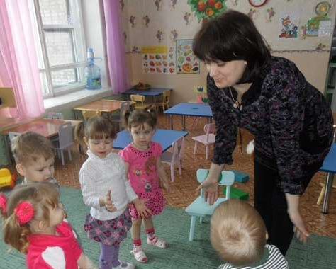
Игровые занятия

Slide 12
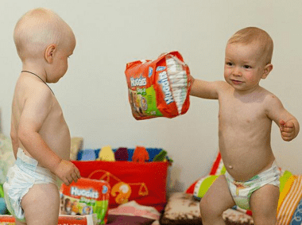

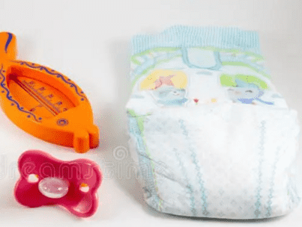
В адаптацию можно ВСЕ

Slide 13
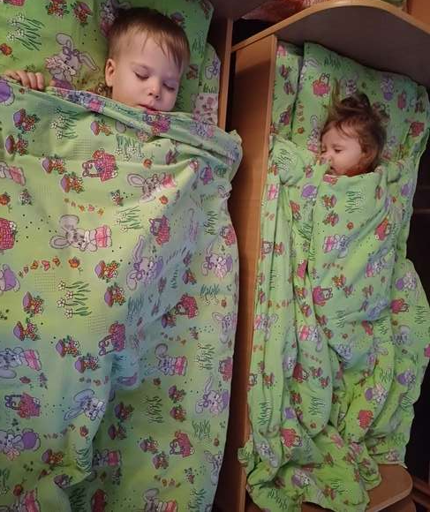
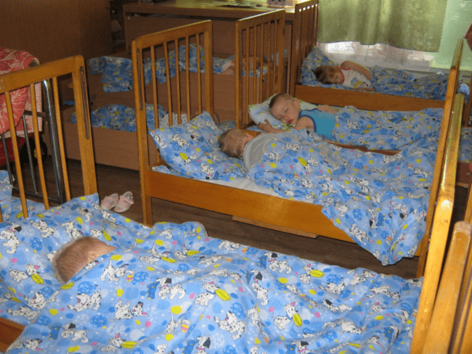
Волнительный момент сна

Slide 15
Спасибо за внимание!

